Slide 1

Особые люди.
Пусть из вас ни один не скорбит,
Пусть в душе вашей вовсе не будет
Ни забот, ни тревог, ни обид.
И от этого звонкого счастья
Принимаюсь за дело с утра.
Пусть же сердце распахнуто настежь,
И привета полно и добра…
Верим в добрых сердец бессмертие,
В солнце мира и тишины.
Милосердие! Милосердие!
Это слово сильнее беды.

Slide 2

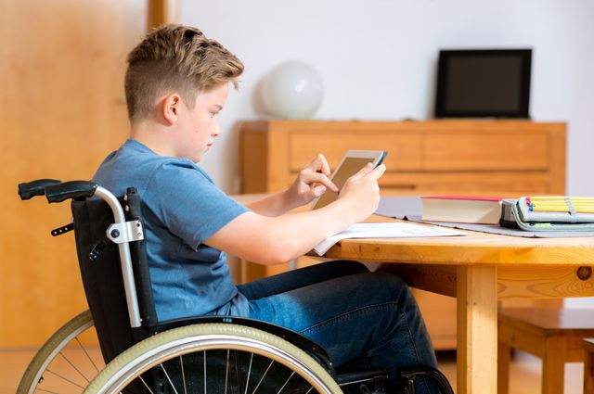
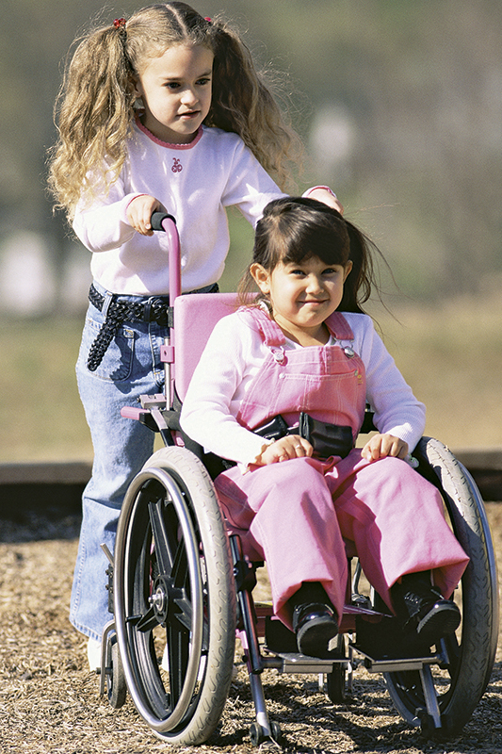
«Всем детям должна быть обеспечена возможность определить себя как личность и реализовать свои возможности, в безопасных и благоприятных условиях……."

Slide 3


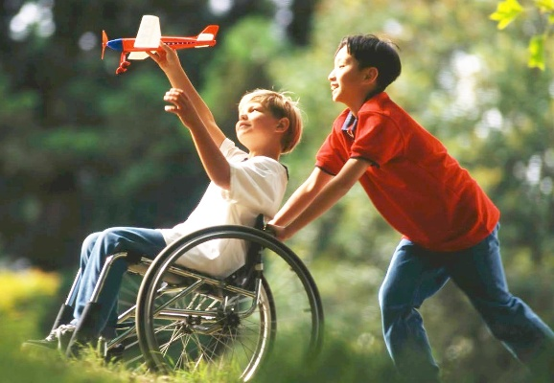
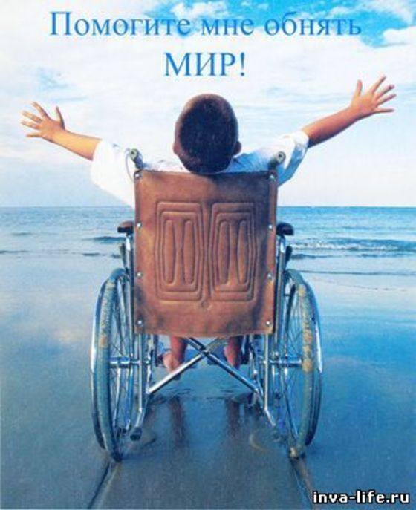
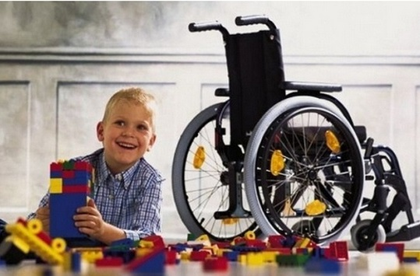
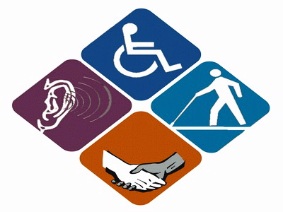

Slide 4
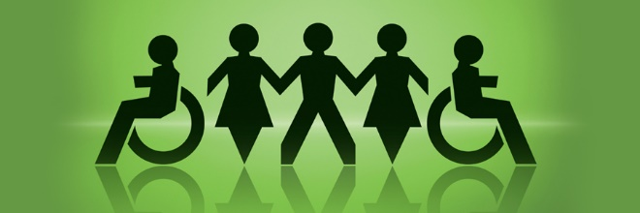
История появления
В 1981 был впервые объявлен и проведен День инвалидов, а еще через два года было решено все ближайшее десятилетие посвятить решению проблем людей, имеющих ограниченные физические возможностями. Наиболее значимым результатом этой работы было принятие Стандарта обеспечения равных возможностей для людей с инвалидностью. Истинная история праздника берет свое начало с 1992года. После завершения объявленного ООН десятилетия, посвященного проблемам инвалидов, было решено отмечать День инвалидов ежегодно. Дата проведения этого важного праздник была назначена на 3 декабря. В 2006 году была принята Конвенция о правах инвалидов. И если все ранее принятые документы носили исключительно рекомендательный характер, то страны, подписавшие Конвенцию, взяли на себя серьезные обязательства по выполнению изложенных там положений.

Slide 5
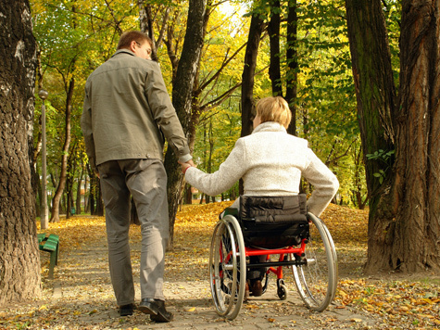
Основной целью создания праздника является привлечение внимания здоровой части общества к проблемам инвалидов, подчеркивание необходимости проведения постоянной работы, направленной на привлечение людей с ограниченными возможностями к общественной социальной, культурной и экономической жизни. Проблем у инвалидов, проживающих в России, немало. Однако многие из них стараются решить максимально полно. Во многих городах действуют программы «Доступная среда», направленные на то, чтобы люди на инвалидных колясках могли свободно перемещаться по улицам. Кроме того,
существуют специальные центры,
которые помогают инвалидам
найти работу, привлекают их к
участию в различных
мероприятиях, стимулируют к
получению образования.

Slide 6
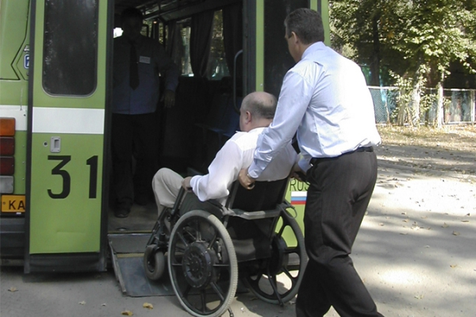
Программа «Доступная среда»
В 2011 году в России начала работу программа "Доступная среда", рассчитанная на пять лет. Целями программы являются формирование к 2016 году условий для беспрепятственного доступа к приоритетным объектам и услугам в приоритетных сферах жизнедеятельности инвалидов и других маломобильных групп населения; совершенствование механизма предоставления услуг в сфере реабилитации и государственной системы медико-социальной экспертизы
с целью интеграции инвалидов в
общество.

Slide 7
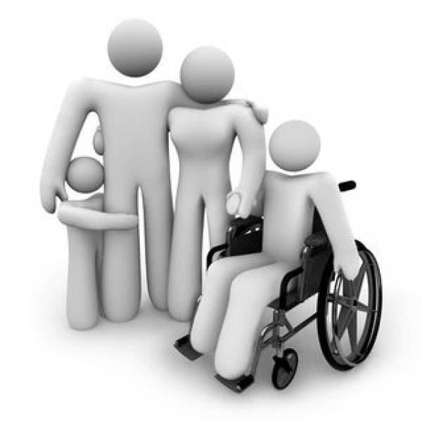
В России, по данным директора профильного департамента министерства труда и социальной защиты Григория Лекарева, на октябрь 2013 года насчитывается 12,8 миллиона инвалидов, среди них инвалидов первой группы 2,2 миллиона, второй группы — 6,6 миллиона человек и третьей — 4 миллиона. Детей-инвалидов в РФ около 570 тысяч (4,4% от общего числа инвалидов). Две трети инвалидов РФ находятся в пенсионном возрасте (9,2 миллиона человек), в трудоспособном возрасте насчитывает 2,5 миллиона человек, при этом работают из них только 800 тысяч.

Slide 8

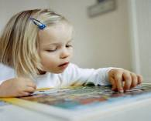

В Декларации прав ребенка:
Ребенок имеет право:
на семью;
на заботу и защиту со стороны государства, если нет временной или постоянной защиты со стороны родителей;
посещать школу и учиться;
на равенство в правах;
свободно выражать свои мысли;
на собственное мнение;
на имя и гражданство;
на получение информации;
на защиту от насилия и жестокого обращения;
на медицинское обслуживание;
на отдых и досуг;
на дополнительную помощь со стороны государства,
если есть особые потребности (например,
у детей с ограниченными возможностями) .

Slide 9
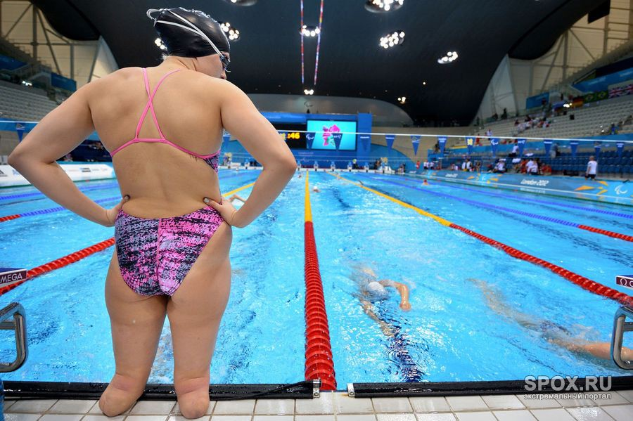
Маленькую обитательницу иркутского приюта Таню Кириллову, родившуюся без малых берцовых костей и костей стопы, в возрасте 13 месяцев усыновила американская семья. Так появилась Джессика Лонг – знаменитая пловчиха, обладательница 12 золотых параолимпийских медалей и рекордсменка мира среди спортсменов без ног.

Slide 10
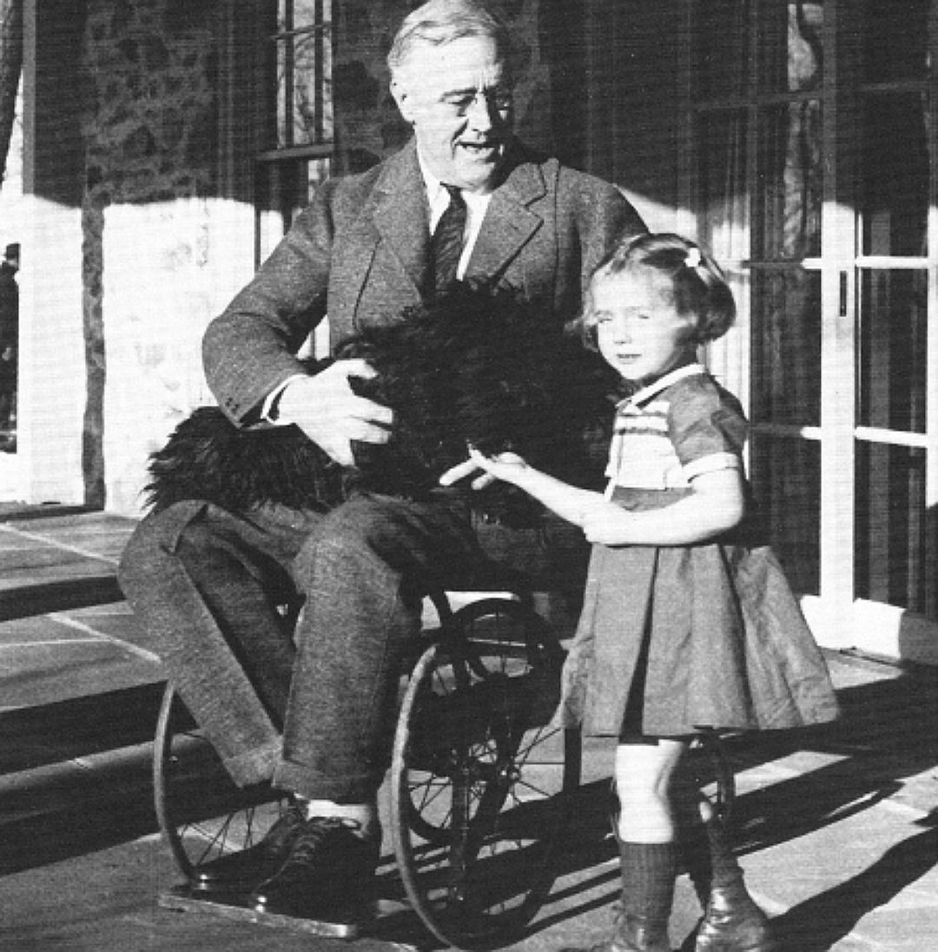
Франклин Делано Рузвельт - 32-й президент США. В 1921 году Рузвельт тяжело заболел полиомиелитом. Несмотря на предпринимаемые в течение многих лет попытки победить болезнь, Рузвельт остался парализованным и прикованным к инвалидной коляске. С его именем связаны одни из самых значительных страниц в истории внешней политики и дипломатии США, в частности, установление и нормализация дипломатических отношений с Советским Союзом и участие США в антигитлеровской коалиции.

Slide 11
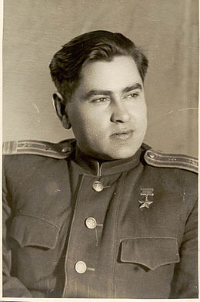
Летчик Алексей Маресьев, по истории которого была написана «Повесть о настоящем человеке», всю жизнь был очень активен и боролся за права инвалидов. Он один из немногих, кто прошел медкомиссию после ампутации и стал летать с протезами. После войны Маресьев очень много ездил, стал почетным гражданином многих городов. Он стал живым доказательством того, что обстоятельства можно преодолеть.

Slide 12
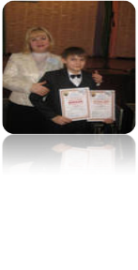

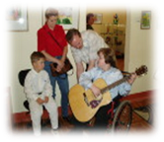
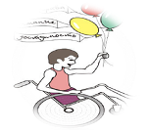
Статья 23. Дети с ограниченными возможностями имеют право на особую заботу и образование, которые помогут им развиваться и вести полноценную и достойную жизнь.
Статья 24. Дети имеют право получать медицинскую помощь и лечение таким способом, который наилучшим образом поможет им сохранить здоровье, а также получать информацию о способах лечения и об условиях, способных повлиять на их здоровье.
Статья 25. Дети, находящиеся в больницах, детских домах и других учреждениях для детей, имеют право на то, чтобы соблюдать наилучшие условия их содержания и лечения. Государство обязано проводить регулярные проверки этих условий.
Статья 26. Дети имеют право на помощь государства, если они в нужде и бедности.

Slide 13
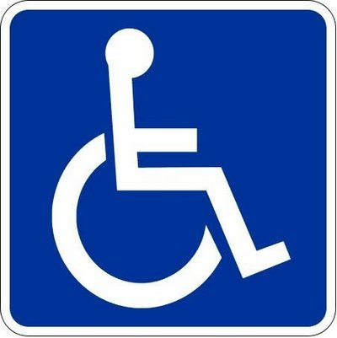
Они другие?
Какие они?

Slide 14
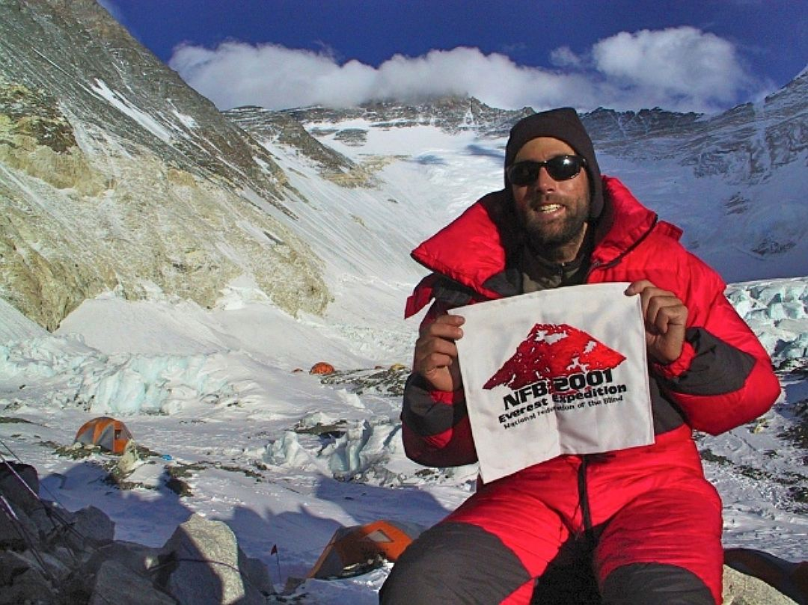
Эрик Вайхенмайер - первый в мире скалолаз, который достиг вершиныЭвереста, будучи незрячим. Он потерял зрение, когда ему было 13 лет. Онако Эрик закончил учебу, а потом и сам стал учителем средней школы, затем - тренером по борьбе и спортсменом мирового класса. О путешествии Вайхенмайера режиссер Питер Уинтер снял игровой телевизионный фильм «Коснуться вершины мира». Кроме Эвереста Вайхенмайер покорил семерку самых высоких горных пиков мира, включая Килиманджаро и Эльбрус

Slide 15
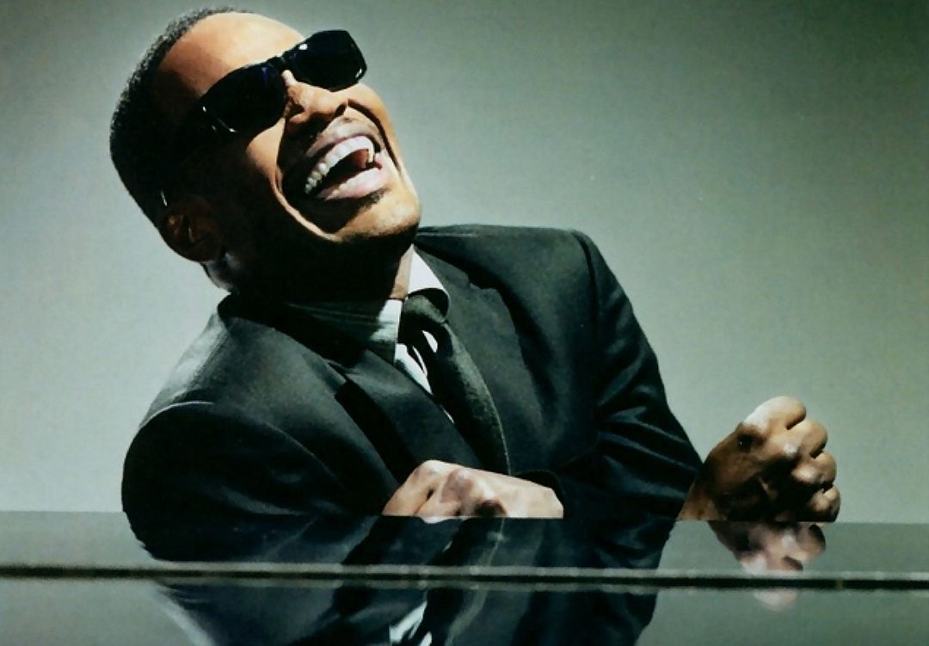
Рэй Чарльз, знаменитый американский слепой музыкант, автор более 70 студийных альбомов, один из известнейших в мире исполнителей музыки в стилях соул, джаз и ритм-энд-блюз, 17 раз был награжден премиями «Грэмми», попал в залы славы рок-н-ролла, джаза, кантри и блюза, его записи были включены в Библиотеку Конгресса США. Он ослеп еще в детстве.

Slide 16
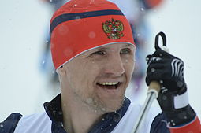
В 2006 году Роман Петушков попал в автокатастрофу: его сбила грузовая фура, после чего ему ампутировали обе ноги. Вернуться к активной жизни помог спорт, которым Роман начал заниматься в Дмитрове с сентября того же года. Уже в следующем году Петушков выступал за сборную России на Кубке мира 2007 года. В 2010 году на Зимних Параолимпийских играх в Ванкувере Роман Петушков выиграл две медали (серебряную и бронзовую). Но подлинным триумфом для него стали Зимние Параолимпийские игры в Сочи (2014 год), когда он завоевал 3 золотые медали в биатлоне и 3 — на лыжных гонках, став первым в истории шестикратным параолимпийским чемпионом.

Slide 17
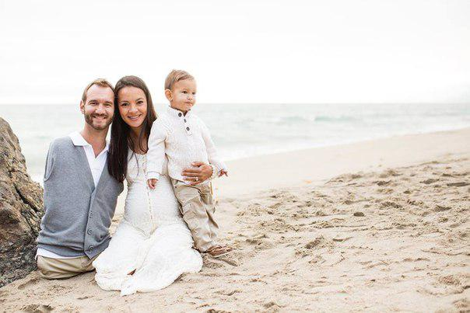
Ник Вуйчич родился с синдромом Тетра-Амелия – редким наследственным заболеванием, приводящим к отсутствию всех конечностей. Сейчас Ник - один из самых известных и популярных мотивационных спикеров в мире, имеет красавицу-жену и сына. И одним своим существованием дает надежду на нормальную, полноценную жизнь тысячам людей.

Slide 18
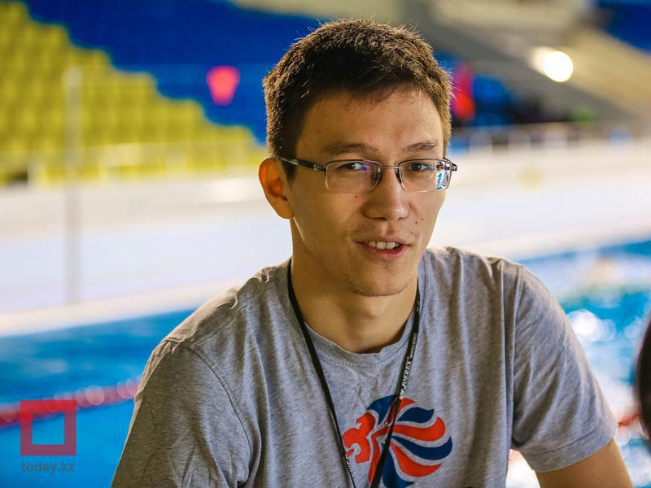
22-летний Ануар Ахметов из Астаны, несмотря на зрение минус 17, успешно выступает на международных соревнованиях и выигрывает для своей страны медали и кубки. Ануар профессионально занимается плаванием и планирует защитить честь Казахстана на Паралимпийских играх в Рио-де-Жанейро в 2016 году, к которым он готовится уже сейчас.

Slide 19
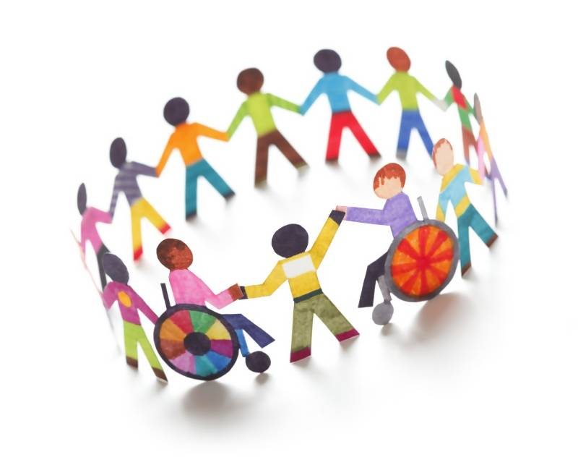
Что мы можем сделать, чтобы мир стал лучше?
Главное, необходимо помнить: инвалидом, к сожалению, может стать каждый!
Инвалид – такой же человек, как и все, только жить ему гораздо труднее, чем человеку здоровому!
Лишь доброта и участие спасут мир!!!

Slide 20
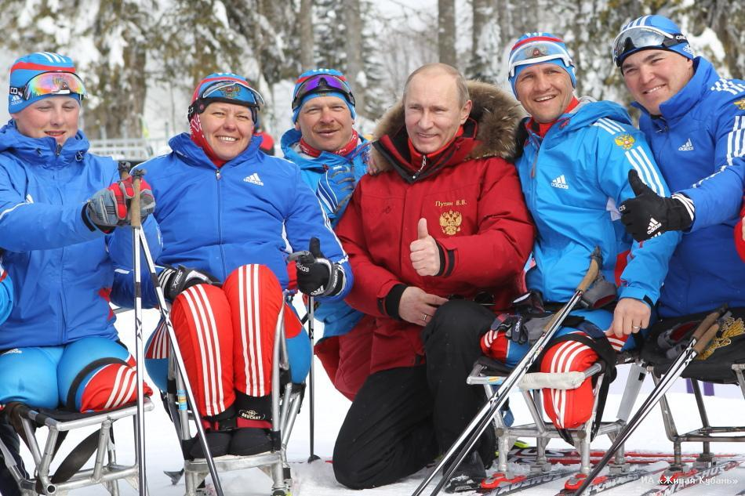
Вместе мы сможем больше!

Slide 21
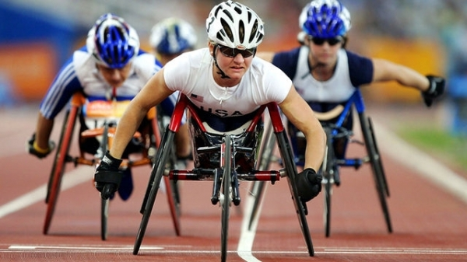
Смотри на меня как на равного !

Slide 22
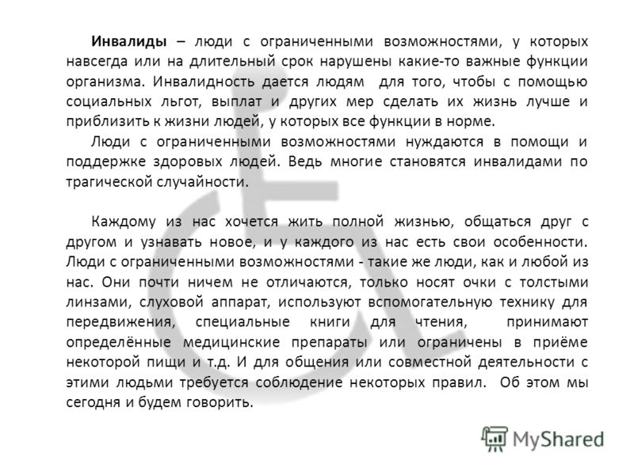

Slide 23
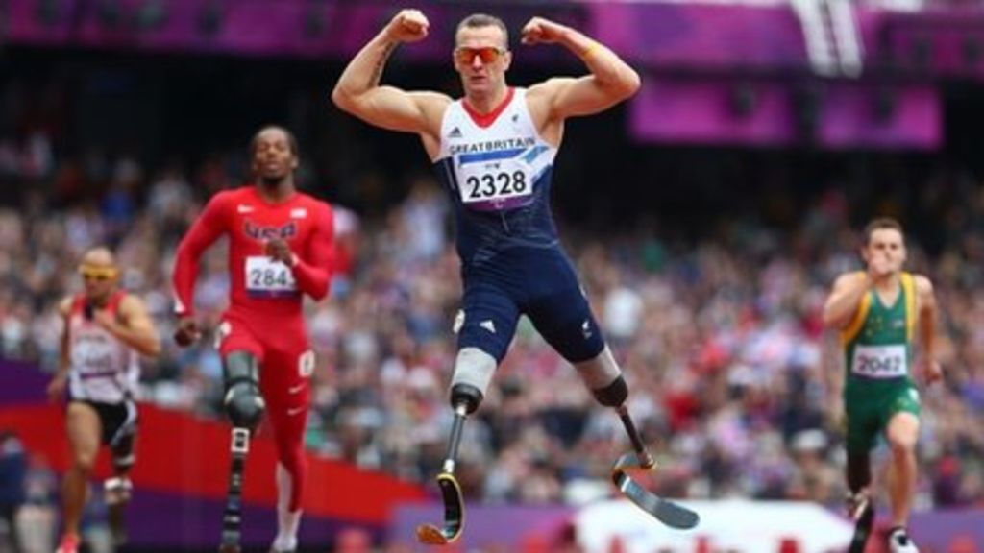
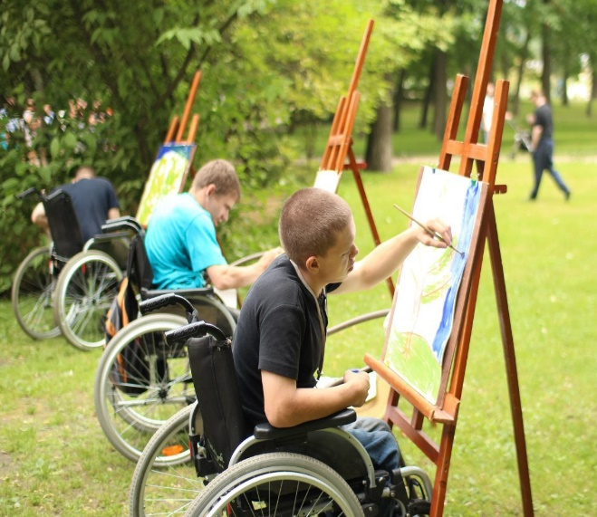
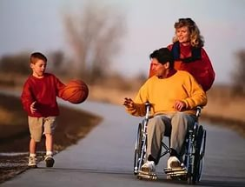

Что мы можем сделать, чтобы мир стал лучше?
Главное, необходимо помнить: инвалидом к сожалению, может стать каждый!
Инвалид – такой же человек, как и все, только ему гораздо труднее, чем человеку здоровому!
Лишь доброта и участие спасут мир!!!

